Slide 1

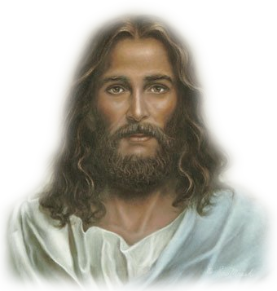
Nosso Deus Sabe...
BIAJOVA SLIDES

Slide 2
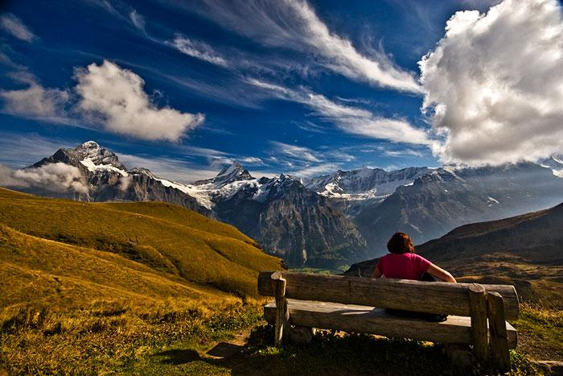
Quando você está cansado e desencorajado
por esforços que não deram frutos,
nosso Deus sabe o quanto você tentou...

Slide 3
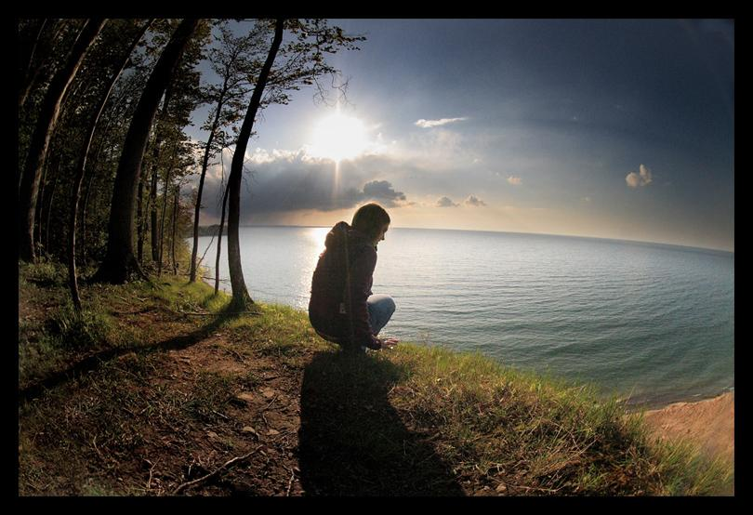
Quando você chorou por longo tempo
com o coração cheio de angustia,
Ele contou suas lágrimas...

Slide 4
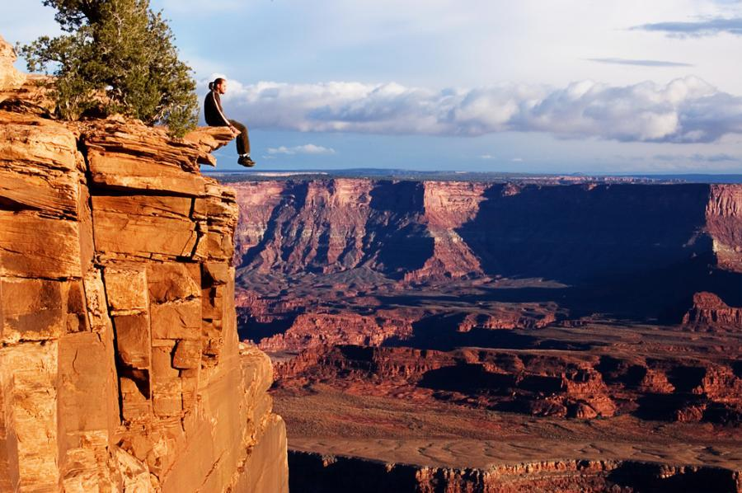
Se você sente que sua vida está perdida
e que há muito tempo se perdeu,
Ele está confortando você...

Slide 5

Quando você está solitário e seus amigos
estão muito ocupados para um simples
telefonema, Ele acompanha você...

Slide 6

Quando você sente que já tentou de tudo e
não sabe por onde recomeçar,
Ele tem a solução...

Slide 7

Quando nada mais faz sentido
e você se sente frustrado e deprimido,
Ele tenta lhe mostrar respostas...

Slide 8

Se de repente tudo lhe parece
mais brilhante e você percebe uma luz
de esperança, nesse momento,
Ele soprou nos seus ouvidos...

Slide 9

Quando as coisas vão bem
e você tem muito para agradecer,
Ele está festejando com você...

Slide 10

Quando algo lhe traz muita alegria
e você se sente refortalecido,
Ele esta sorrindo para você...

Slide 11
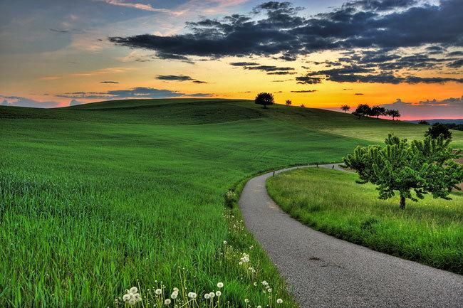
Quando você tem um propósito a cumprir
e um sonho para seguir,
Ele abre seus olhos e o chama pelo nome...

Slide 12


Lembre-se que onde você estiver,
seja na tristeza ou na felicidade,
mesmo que ninguém mais saiba,
nosso Deus sabe...

Slide 13



Texto: Autoria desconhecida
Música: Origen- Largo from Bach
Formatação: Bia Vasconcellos
bvbiavasconcellos@gmail.com
www.sergrasan.com/biajovaslides
www.youtube.com/c/bvbiavasconcellos/videos
BIAJOVA SLIDES
<&>
AMOR À VIDA

